Slide 1
Principaux résultats et enseignements du projet Nariindu
Niamey, le 8 juillet 2015

Slide 2
Plan de la présentation
Les performances technico-économiques des centres et les perspectives
Analyse de la viabilité des centres
L’impact sur la filière et les éleveurs
Conclusions et enseignements

Slide 3
1. Les performances technico-économiques des centres et les perspectives

Slide 4
Hamdallaye
165.970 litres collecté en 2014 (1er centre de collecte du Niger)
101.285 litres vendus cru à SOLANI et 64.942 litres vendus pasteurisés
Certains jours plus de 1.000 litres collecté / jour

Slide 5
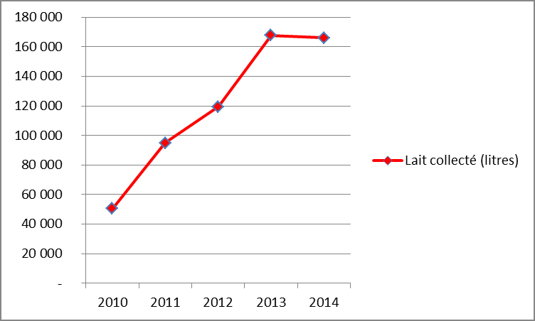
Evolution des volumes collectés annuellement à Hamdallaye
Notes:
Réelle progression depuis 2010
La stagnation 2013-2014 s’explique probablement par le mécanisme de prix qui a prévalu en 2014 et qui n’encourageait pas Comptoir du Terroir à collecter davantage (cf. plus bas). Le mécanisme de prix de 2015 devrait permettre une nouvelle augmentation des volumes collectés en 2015.

Slide 6
Kollo
Plus de 70.000 litres collectés en 2014 (sur 8 mois)
Plus de 63.000 litres vendus en lait cru à Solani en 2014 (sur 8 mois)
Certains jours plus de 1.000 litres collectés
Contrat annuel d’approvisionnement avec Solani
Mais pertes liées à l’instabilité de l’électricité
Un résultat proche de l’équilibre pour la 1ere année mais des perspectives très encourageantes
Notes:
Le reste (près de 10% des volumes collectés) a soit été vendu pasteurisé sur place (6%), ou vendu en lait cru au quai (1%) ou a été perdu (3%).
La stratégie de transformation et de commercialisation de Kollo est différente d’Hamdallaye. La pasteurisation sur place n’est pas un objectif pour Kollo : seul le lait apporté au centre après le passage de Solani (vers 10h30) est pasteurisé et vendu sur place pour ne pas être perdu.
Les pertes sont principalement liées à des coupures d’électricité ou des baisses de tension et au manque d’expérience du gérant pour anticiper et gérer ces coupures.

Slide 7
Le partenariat avec Solani
Lait cru des centres livré à SOLANI depuis nov. 2013
L’entreprise souhaite augmenter son approvisionnement
Les centres de collecte représentent 1/3 de l’approvisionnement en lait cru de SOLANI
Les consommateurs font la différence : produits confectionnés à partir du lait cru de meilleure qualité
Travail actuel avec SOLANI pour créer une ligne de produit 100% lait local

Slide 8
Rentabilité
CA de l’ordre de 70 millions FCFA
Hamdallaye rentable pour Comptoir du Terroir et UPROLAIT en 2014
Kollo proche de l’équilibre
Prévisionnel à 5 ans permet d’envisager des résultats financiers intéressants :
  Nouveaux prix négociés avec Solani
  Augmentation des volumes collectés
Mais résultats financiers fragiles:
  Variation des quantités collectées, pertes de lait et erreurs de gestion peuvent rendre les résultats négatifs
Notes:
350 F > 300 litres
400 F > 500 litres en cours de discussion

Slide 9
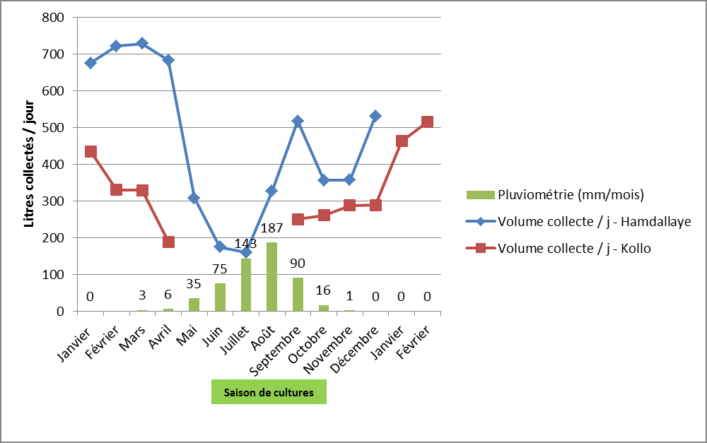
Quantités collectées très variables au cours de l’année
Notes:
Contraintes communes aux deux centres
Pic de collecte en janvier-février-mars (plus de 1.000 litres/jour )
Creux de collecte de mai à septembre

Slide 10
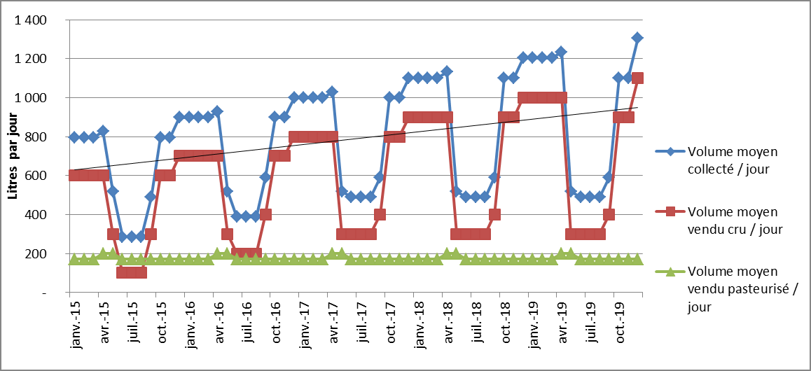
Simulation évolution Hamdallaye
Selon hypothèses retenues, les comptes de résultats peuvent êtres positifs dès 2016
Notes:
La tendance générale est malgré tout à la hausse atteignant une moyenne mensuelle de 1.300 l/j en 2019. S’agissant d’une moyenne cela signifie que certains jours le centre sera proche de sa capacité maximale de 2.000 l/j.
En l’absence de changements drastiques dans les systèmes de production on fait l’hypothèse qu’il sera difficile d’atteindre des volumes élevés collectés en hivernage d’où un plafond d’hivernage à 500 l/j.
• Comptoir du Terroir continue à pasteuriser entre 170 et 200 l/j (volumes stables sur les 5 ans).
Les prix aux éleveurs sont légèrement augmentés en 2017 (de 300 à 305 FCFA/l) et à partir de 2018 les prix payés par Solani sont également augmentés (de 300/350 à 310/360).

Slide 11
Simulation évolution Kollo
Simulation réaliste indique un EBE positif en fin 2015 et un résultat net (en amortissant les équipements) proche de l’équilibre.
Les nouveaux prix 2015 offerts par SOLANI offrent de meilleures perspectives

Slide 12
L’approvisionnement en aliments du bétail
Fonds de roulement a été mis en place dans le cadre du projet Nariindu
Quantité achetée et fournie aux éleveurs en constante augmentation
Prix préférentiel pour les membres
Globalement les éleveurs remboursent effectivement leurs achats
L’activité BAB est bénéficiaire
Notes:
Kollo: 27 tonnes en 2013, 48 tonnes en 2014, 75 t en 2015 (en cours)

Slide 13
2. Analyse de la viabilité des centres

Slide 14
Viabilité technico-économique
Volumes collectés en augmentation
Demande en lait cru de SOLANI toujours nettement supérieure à l’offre actuelle
Articulation pertinente des services de collecte de lait et BAB
Creux de collecte en hivernage / transhumance
Difficulté d’accès à l’aliment bétail
Compétition avec les circuits parallèles
Collecte est dépendante d’un petit nombre de collecteurs qu’il faut fidéliser au centre

Slide 15
Viabilité sociale
BAB répond à une demande forte des éleveurs
Déjà de nombreux collecteurs et éleveurs fournissant du lait régulièrement
Collecteurs diversifient leurs activités
A priori pas d’impact négatif sur les femmes
De nombreux éleveurs souhaitent devenir membres mais les conditions d’adhésion seraient à revoir
Base sociale de Kawtal est encore limitée

Slide 16
Viabilité institutionnelle
Liens avec les collecteurs (stratégie de fidélisation)
Contractualisation avec SOLANI
Renforcement des compétences en gestion à poursuivre (surtout centre plus récent)
Rôle de pilotage/contrôle des coopératives sur les centres à clarifier/renforcer
Différenciation des services pour les membres / non-membres à renforcer

Slide 17
3. L’impact sur la filière et les éleveurs

Slide 18
Au niveau des éleveurs
Reconnaissance de la valeur du lait cru
Possibilité de vendre du lait cru tous les jours, même si éloignés de Niamey
Revenu régulier
Gain de temps par livraison via collecteurs
Accès aux intrants facilité
Notes:
Suivi 2015:
- Perception des enquêtés sur le centre de collecte : 75% des enquêtés livrent actuellement le lait directement au centre de collecte comparativement à l’année 2013 où ce taux représentant seulement 26% des personnes enquêtée.
- 53% des enquêtés sont satisfaits voire moyennement satisfaits de ce prix de vente contre 44% des enquêtés qui le perçoivent en deçà de leur attente
- le terme de l’échange Lait-Son au centre de collecte est très satisfaisant pour la majorité des personnes enquêtées soit 94%
perception des enquêtés sur l’augmentation du revenu tiré de la vente du lait, révèle une appréciation positive à 60% des enquêtés
La moyenne du revenu issu de la vente du lait est de 3372 FCFA par personne par semaine (3820 F pour les femmes, 3213 F pour les hommes). Il était de 3864 F en 2013 (même proportion hommes/femmes)

Slide 19
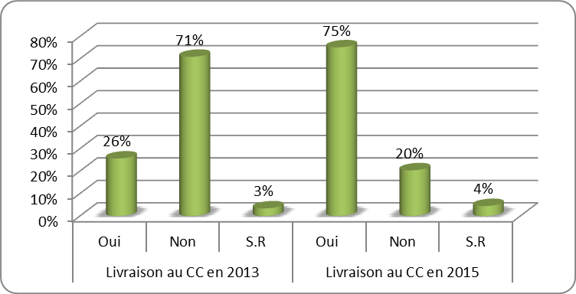
Enquête de suivi 2015 (1)
Livraison du lait au centre de collecte
Notes:
Perception des enquêtés sur le centre de collecte : 75% des enquêtés livrent actuellement le lait directement au centre de collecte comparativement à l’année 2013 où ce taux représentant seulement 26% des personnes enquêtée.

Slide 20
Enquête de suivi 2015 (2)
53% des enquêtés satisfaits du prix de vente ; 44% le perçoivent en deçà de leur attente
94% des enquêtés satisfaits du terme de l’échange Lait-Son
60 des enquêtés : perception positive de l’augmentation du revenu tiré de la vente du lait
La moyenne du revenu issu de la vente du lait est de 3372 FCFA par personne par semaine (3820 F pour les femmes, 3213 F pour les hommes).
Notes:
Échantillon total de 157 personnes enquêtées, 75% d’hommes et 25% de femmes. 1677 têtes de bétail.
Revenu était de 3864 F en 2013 (même proportion hommes/femmes)

Slide 21
Au niveau de la filière
Contribution des centres commence à être significative (mais inférieure à la demande)
Plusieurs centaines d’éleveurs alimentent les centres
Nombre croissant de collecteurs, plus fidélisés (appui à l’installation, crédit pour achat de motos)
Notes:
Nb d’éleveurs: peut-être près de 1.000 éleveurs pour chacun des centres (mais nous manquons de chiffres exacts).
A titre d’exemple (cf. Table 19) 38 collecteurs ont alimenté Hamdallaye en janvier 2015 et 59 en février 2015.

Slide 22
La concertation entre acteurs
Partage des revenus collecteurs/producteurs plus équitable (transparence dans les négociations)
Partenariat entre coopératives et industriel pour développer nouvelle gamme de produits
Concertation entre coopératives se développe
Cadre de concertation avec collectivités locales
Plate-forme d’innovation : dialogue Etat/acteurs de la filière
Notes:
Les coopératives commencent à se concerter, par exemple pour réaliser des achats en commun d’aliment du bétail ou pour échanger sur les expériences

Slide 23
Opportunités pour les femmes
Perception des femmes positive sur revenu du lait pour la famille, diminution des méventes
Allège le travail (transformation, transport, temps passé au marché)
Groupes de vente d’aliment du bétail, groupes de collecte et vente collective du lait cru
Disposent toujours du lait de la traite du soir
Autres AGR mises en place en lien avec IMF
Notes:
Les femmes disposent toujours du lait de la traite du soir. Dans certains cas, elles conservent le lait d’une ou plusieurs traites du matin précédant le marché. Elles tirent ainsi toujours un revenu de la vente de lait caillé
60% des femmes enquêtées pensent disposer plus de temps libre (grâce à la vente du lait par les hommes) pour s’occuper des activités du ménage

Slide 24
4. Conclusions et enseignements

Slide 25
Des performances encourageantes pour les deux centres de collecte
Hamdallaye et Kollo les plus grands centres de collecte de lait cru au Niger
Nombre élevé d’éleveurs et de collecteurs
En pic de collecte, chacun plus de 1.000 litres / jour
Volumes collectés devraient continuer à augmenter
Qualité du lait en amélioration et reconnue par l’acheteur
Forte demande en lait cru sur Niamey toujours pas satisfaite = opportunité pour les éleveurs

Slide 26
Les éléments d’un modèle innovant
« Centre multiservices paysan »
Proximité géographique entre centre de collecte et producteurs
Faible technicité des équipements et des process
Débouchés importants via industrie
Relations entre acteurs formalisées (avec acheteur et avec collecteurs)
Cadres de concertation locaux en lien avec les autorités
Notes:
Contrats avec Solani,
Etablissement de groupements de collecteurs,
Contrat coopérative d’éleveurs et groupement de collecteurs)

Slide 27
Modèle technique (1)
Centre multiservices : approvisionnement aliments + collecte lait + conseil technique
Pour l’activité lait :
Basé sur un bassin de production : diminution des risques
Liaison à l’aval avec un industriel (contractualisé ou non)
Collecte journalière potentiellement importante : demande compétences de gestion
Collecteurs privés indépendants mais fidélisés
Notes:
Pour l’activité lait :
Basé sur un bassin de production (possibilité d’aller collecter en zones de transhumance non lointaines)
• Limite les distances et donc les risques pour les éleveurs
• Liaison à l’aval avec un industriel (contractualisé ou non)
• Collecte journalière > 1.000 litres / jours en pic de collecte (capacité des centres voisine de 2.000 litre / jour) → demande des compétences techniques
• Repose sur des collecteurs (en motos surtout) privés indépendants mais fidélisés

Slide 28
Modèle technique (2)
Pour l’activité BAB :
FDR : projet + crédit bancaire
Achat sur le marché local et international
Accès à l’aliment du bétail pour les membres et non membres
Pour l’activité conseil :
Actuellement faite via projet
Notes:
Pour l’activité BAB :
• Approvisionnement grâce à un FDR
• Achat sur le marché local et international (Burkina, Bénin qui offrent de bonnes opportunités)
• En théorie l’accès à l’aliment du bétail exige de livré son lait au centre
Le lien aliment du bétail – livraison du lait est important au fonctionnement de la filière. Cependant ce lien est parfois dévoyé puisque certains éleveurs recevant de l’aliment du bétail ne livrent pas leur lait aux centres de collecte. Cela fragilise les centres et encourage les circuits parallèles de collecte.
Pour l’activité conseil :
• Actuellement faite via projet.

Slide 29
Modèle économique et financier
CA élevé, marge/litre faible mais débouché assuré avec l’industrie
BAB importante pour la rentabilité du dispositif
Collecte et BAB pourraient à terme financer le conseil technico-économique aux éleveurs
Notes:
Actuellement le conseil technique aux éleveurs est financé et fourni par le projet APROLANT. Mais dans l’avenir, idée que deux services bénéficiaires - l’approvisionnement et la collecte - financeraient alors un troisième service essentiel mais déficitaire - le conseil technique - ainsi que les frais généraux des coopératives (assemblées générales, réunions du CA, frais administratifs et financiers tels-que les audits, etc).
Collecte et BAB pourraient à terme financer le conseil technico-économique aux éleveurs : il y aurait ainsi une bonne articulation entre le modèle technique et le modèle économique et financier

Slide 30
Modèle social
Bénéficie à un grand nombre d’éleveurs : stratégie de maximiser la collecte plutôt que transformation locale
Redistribution des rôles entre hommes et femmes, mais au bénéfice des deux
L’augmentation de la production laitière permet aux femmes de ne pas perdre en volume d’activité
Concertation locale ; producteurs sont acteurs de la filière
Notes:
La collecte du lait cru entraîne une redistribution des rôles entre hommes et femmes (accès au lait), mais au bénéfice des deux (car de plus gros volumes sont produits et commercialisés)
• L’aliment du bétail permet d’augmenter la production laitière et que les femmes ne perdent pas d’un éventuel accaparement du lait par les hommes (même si elles perdent une traite, elles ne perdent pas en volume)

Slide 31
Modèle institutionnel
Gouvernance paysanne des centres
Gestion déléguée (avec implication paysanne dans les choix stratégiques) ou gestion propre par les coopératives suivant les cas
Fidélisation des collecteurs
Contractualisation avec l’aval
Notes:
Les centres appartiennent à des coopératives d’éleveurs =

Slide 32
Quelques pistes pour l’avenir
Mieux gérer la saisonnalité de la collecte : collecter dans les zones de transhumance proches afin d’amoindrir le creux de collecte en hivernage
Augmentation de l’activité BAB: augmenter le lait produit en période creuse en retardant la date de départ en transhumance ou en réduisant le nombre d’animaux concernés

Slide 33
Quelques pistes pour l’avenir
Poursuivre la professionnalisation de la gestion
Plans d’affaires des coopératives autour de trois services (collecte , BAB et conseil + fonctions de base des coopératives)
Mutualiser certains services (appro aliment, conseil de gestion aux OP, audit)
Mieux différencier les services / les bénéfices pour les membres et les non-membres

Slide 34
Merci de votre attention

